Slide 1
SSD1: Introduction to Information Systems
Unit 2: Introduction to Java and Object-Oriented Programming
Wuhan University

Slide 2
Fundamentals of Java
Data Types and Variables
Arithmetic Operators and Expressions
Boolean and Relational Operators
Control Flow
Iteration
Using Vector

Slide 3
Readings
辅材
  2.5节
  2.6.1节
  3.3节

Slide 4
Data Types and Variables
Information plays a central role in computer programming.
  the focus of all programs is the manipulation of information.
It is important that you understand the various mechanisms that Java provides for the classification, storage and access of information.

Slide 5
Data Types
将Java信息分为不同的数据类型
  简单类型（Primitive Types）
  引用类型（Reference Types）
  不同的数据类型之间不能随意的转换

Slide 6
Primitive Types
简单类型（Primitive Types）
  是java中最简单的数据类型
  是构造java代码块和其他所有类的基础
  Java中的基本类型都是java中的关键字

Slide 7
类型 |  | 位数大小 | 例子
布尔数据类型(boolean) |  | 1位 | true
字符类型(char) |  | 2字节 | ‘a’
整数类型 | byte | 1字节 | 211
 | short | 2字节 | 1024
 | int | 4字节 | 2,147,400
 | long | 8字节 | 1.8×10¹⁷
浮点数类型 | float | 4字节 | 3.1415
 | double | 8字节 | 723.112

Slide 8
Reference Types
每个Java类都是一个引用类型
引用类型从最简单的类型（从简单类型构造而来）到很复杂的类型
  String
  PrintWriter
  HttpServlet
  HttpServletResponse

Slide 9
变量（Variables）
A variable represents a specific location in a computer's memory where data can be stored and accessed.
每个变量需要先声明其数据类型，再使用
Java是一个强类型(Strongly Typed)语言

Slide 10
Declaring Variables
Rule
  变量标识符可以包含字母、下划线或美元符号
  标识符不能以数字开头
  标识符不能包含空格或其他特殊的符号或标点符号
  标识符不能是java关键字

Slide 11
Declaring Variables
Conventions
  变量标识符以小写字母开头
  变量标识符应该为描述性名词、形容词或名词/形容词短语
  如果标识符由多个单词组成，在第一个单词之后的单词的第一个字母大写

Slide 12
Declaring Variables
声明变量
  DataType variableName
  如：int age;
      String Name;
      HttpServletRequest request;

Slide 13
Declaring Variables
声明变量的被访问修饰府
  如：private int age;
      public String Name;
      private HtmlPage indexPage;

Slide 14
Using Variables
赋值时应注意变量类型是否一致
  如：String myStr;
  int x;
  int y;
  myStr = “This is a string”;
  x = 5;
  y = 3;

Slide 15
Using Variables
初始化：当声明变量时，给变量赋一个值
  String myStr = "This is a string";
缺省值（default value）：如果变量没有被赋值，Java会给这个变量初始化一个缺省值
  简单变量的缺省值因类型不同而不同
  引用变量的缺省值是null

Slide 16
Using Variables
变量使用范围(scope)
  变量名在某个程序段中有意义
  Member variables are declared at the class level, outside of any method or constructor.
  Local(automatic,temporary) variables are declared within the body of a method or constructor and are usually used to store the intermediate value of some computation in a block of code.

Slide 17
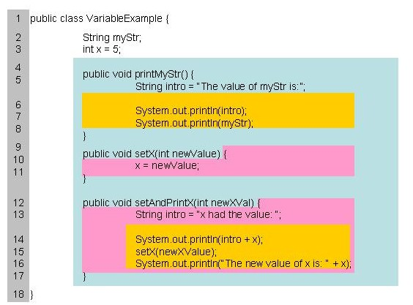

Slide 18
Using Variables
变量声明周期(Life Cycle)
  类变量（class variables）
  实例（成员）变量（instance variables）
  局部变量（local variables）
  方法参数变量（parameters）

Slide 19
OOP Practice: Use an Accessor when Available
尽量使用accessor方法或accessors，而不是直接使用实例的具体的值
  如：使用getRow方法获取Catfish对象的row属性值，而不是将row声明为public后直接调用

Slide 20
Casting
To convert a numeric value of one type to a similar value of another numeric type at run time, Java provides casting.
有的时候，需要将一些值从一种类型转变成另一种类型，Java提供了强制转换
  如： int x;
  float y=3.4;
  x = (int)y;

Slide 21
Shadowing
When we declare a variable with the same name as another variable that is already in scope, the new declaration is said to shadow the declaration of the variable that was already in scope.
Shadowing continues until the new declaration goes out of scope.

Slide 22
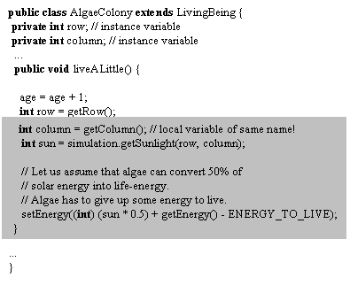

Slide 23
小结
Java是强类型语言，其每个数据都具有其数据类型，数据类型分为简单类型（primitive type）和引用类型（reference type）
Java变量表示内存中为了存储某个值而分配的一段空间
任何一个变量都需要先声明后使用
  当变量在声明的时候被赋值，称为初始化（initialization）
  变量在声明后，在其作用域内有值并可以被再次赋值
常量只能被赋值一次，使用final进行声明。

Slide 24
小结
每个变量都有自己的作用域
  如果变量声明在类级别，称为“类变量”(class variable)，其作用域是整个类
  如果变量声明在一个方法或构造函数体内，则称为局部变量(local variables) ，其作用域是其被声明的代码段内
  方法参数变量(parameters)声明为一个方法或构造函数的变元(arguments)，其作用域为该方法或构造函数体内

Slide 25
算术操作符与表达式
算术操作符（arithmetic operator）
  如：+、-、*、/等
表达式（expression）：使用一个或多个操作符操作一个或多个值
  如：2+3
  下面两个表达式等价：
    int x=4;
    int x=2+2;

Slide 26
int x=100;
Operation | Operator | Example | Evaluates to:
加法(Addition) | + | x + 5 | 105
减法(Subtraction) | - | x - 5 | 95
乘法 (Multiplication) | * | x * 2 | 200
除法(Division for Quotient) | / | x / 2 | 50
模运算(Division for Remainder) | % | x % 2 | 0

Slide 27
Increment Operator
加一操作符
  int age=2;
  age=age+1;
  ++age;
  age++;

Slide 28
Boolean and Relational Operator
关系操作符(Relational Operator)
  用于比较两个实体
布尔操作符(Boolean Operator)
  将多个布尔表达式使用布尔操作符获得新的布尔表达式

Slide 29
Operator | Symbol
大于（Greater than） | >
小于（Less than） | <
大于等于（Greater than or equal to） | >=
小于等于（Less than or equal to） | <=
等于（Exactly equal to） | ==
不等于（Not equal to） | !=
实例化（instance of） | instanceof
关系运算符

Slide 30
Operator | Symbol | Example
与（AND） | && | (i>1)&&(i<5)
或（OR） | || | (i>1)||(i==0)
非（NOT） | ! | (!(i>=0))
布尔运算符

Slide 31
a | b | a && b | a || b | !a
true | true | true | true | false
true | false | false | true | false
false | true | false | true | true
false | false | false | false | true
AND、OR和NOT的真值表

Slide 32
控制流（Control Flow）
选择语句
  if-else 语句
循环语句
  while语句
  for语句

Slide 33
if-else语句
使用方式：
if (booleanExpression)
statement
else
statement

Slide 34
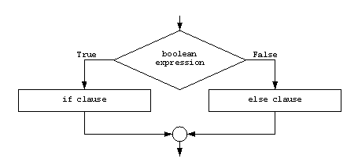
if-else语句

Slide 35
while语句
使用方式：
while (循环的条件)
循环体
while (loop guard expression)
loopBody

Slide 36
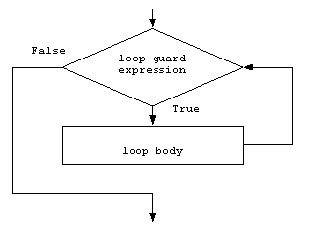

Slide 37
while语句
int i;
i = 1;
while (i < 5) {
out.println("<br>value of i is " + i);
i = i+1;
}

Slide 38
while语句
循环体内的语句可以是
  空语句(empty statement)
  单个语句(single statement)
  语句段(A block of statements) ：语句段需要使用“{ }”括上

Slide 39
for语句
使用方式：
for (初始条件；循环条件；更新语句)
循环体
for (initialization; loopGuard; update)
loopBody

Slide 40
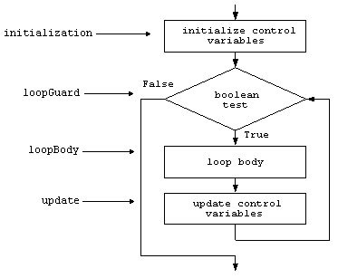

Slide 41
for语句
int i;
for (i = 0; i < 5; i = i + 1){
out.println("value of i is " + i);
}

Slide 42
使用Vector
参见Vector的java document
参见LookForFoodInNeighborhood.java
instantceof对象运算符的使用
  在OOP中,一个对象可能同时是多个类的实例
  从Vector对象中返回的对象被认为是Object类的对象，需要使用instanceof判断这个object类型的对象到底是哪种对象
  用来判断一个对象是否是某一个类或者其子类的实例
  Boolean a=myObject instanceof MyClass;
Notes:
/** * Create an organism that belongs to a specified species at * a specified location and add it to the specified simulation. * * @param simulation - the simulation this organism belongs to * @param species - the organism's species * @param value - row and column values specified as String from HTML form. * row value is the last two digits, * column value is given in the remaining digits. */ public static void createLivingBeing( Simulation sim, String species, String value) { int rowAndCol = Integer.parseInt(value); int row = rowAndCol / 100; int column = rowAndCol - (100 * row); if (species.equals("algae")) { sim.addLivingBeing(new AlgaeColony(row, column, sim)); } if (species.equals("catfish")) { sim.addLivingBeing(new Catfish(row, column, sim)); } if (species.equals("crocodile")) { sim.addLivingBeing(new Crocodile(row, column, sim)); } }

Slide 43
使用Vector
Casting
  The get method returns a reference of type Object. If the reference refers to an instance of AlgaeColony, we need to cast the reference type from Object to AlgaeColony. You can cast a value of some type to another type by specifying the destination type in parentheses:
  (AlgaeColony) neighbors.get(neighborIndex)
  Note: If your code performs a cast and the object is not really the type to which it is cast, a run-time error occurs.

Slide 44
附录C：Simulation of Living Beings in a Lake
Crocodile
  鳄鱼在湖中随机的游动
  鳄鱼如果游到的格子中有鲶鱼，则吃鲶鱼获取能量
  鳄鱼需要一定的能量维持生存
  每过一个block of time，鳄鱼为了维持生存的最小能量值需要增加
  如果鳄鱼所携带的能量低于最小所需能量，它就死了
  鳄鱼能够携带的能量有一个上限，这个上限也随着鳄鱼的长大而增长
  鳄鱼游动需要消耗能量，鳄鱼吃东西也需要消耗能量
  使用图标表示鳄鱼，如果一个格子中有两个生物，则随机的显示一个图标

Slide 45
附录C：Simulation of Living Beings in a Lake
Catfish
  鲶鱼只能游动到相邻的格子中
  鲶鱼吃水草，获取能量，它获取的能量达到了其所能获取的最大能量时，就不再继续获取能量了
  鲶鱼如果饿了，并且其所在格子的相邻格子有水草，则鲶鱼移动过去吃水草
  鲶鱼需要一定的能量以维持生存
  当鲶鱼长大，其所需的最小能量和所能携带的最大能量都会增长
  当所携带的能量低于其所需的最小的能量，鲶鱼就死了
  鲶鱼游动和吃东西的时候都需要消耗能量

Slide 46
附录C：Simulation of Living Beings in a Lake
AlgaeColony
  一个水草占据一个格子，并不移动
  水草通过吸收阳光获取能量
  水草在格子中使用绿色表示，颜色越深表示水草此时的能量值越少
  水草如果被鲶鱼吃了，则消耗了能量，并且颜色发生变化
  如果水草所携带的能量低于所需能量的最小值，则死了

Slide 47
附录C：Simulation of Living Beings in a Lake
其他类
  SimulationServlet：处理从网页点击“Start simulation”按钮后发过来的请求，并进行响应
  Simulation：表示对湖的一个模拟，其中有多种生物
  SimulationView：使用HTML类在网页中表示湖

Slide 48
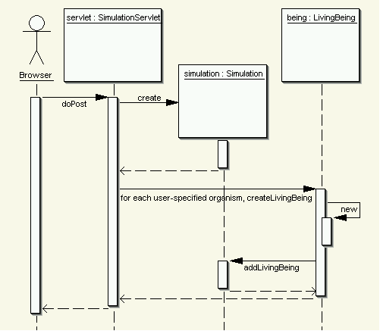
Processing a POST request, Creating Living Beings

Slide 49
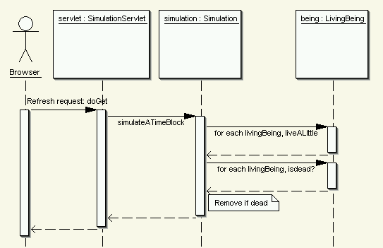
Simulating a Block of Time

Slide 50
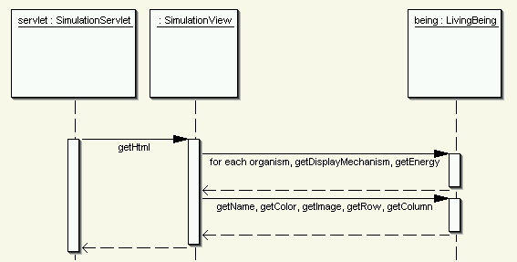
Displaying the lake

Slide 51
Q & A

